Slide 1

Introdução à Computação Segurança 60 hrs
Prof MSc Wellington
Jose.wellington@ceub.edu.br
‹#›

Slide 2
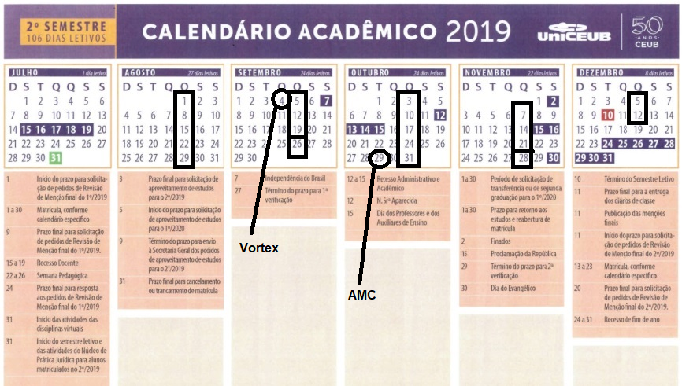
Plano de Ensino
‹#›
Notes:
‹#›
Large enterprise applications - the ones that execute core business applications, and keep a company going - must be more than just a bunch of code modules. They must be structured in a way that enables scalability, security, and robust execution under stressful conditions, and their structure - frequently referred to as their architecture - must be defined clearly enough that maintenance programmers can (quickly!) find and fix a bug that shows up long after the original authors have moved on to other projects. That is, these programs must be designed to work perfectly in many areas, and business functionality is not the only one (although it certainly is the essential core). Of course a well-designed architecture benefits any program, and not just the largest ones as we've singled out here. We mentioned large applications first because structure is a way of dealing with complexity, so the benefits of structure (and of modeling and design, as we'll demonstrate) compound as application size grows large. Another benefit of structure is that it enables code reuse: Design time is the easiest time to structure an application as a collection of self-contained modules or components. Eventually, enterprises build up a library of models of components, each one representing an implementation stored in a library of code modules. When another application needs the same functionality, the designer can quickly import its module from the library. At coding time, the developer can just as quickly import the code module into the application.

Slide 3
Objetivo
Introdução
Ameaças e ataques
Exemplos de Ameaças e ataques
Aplicativos Maliciosos
Questionário
‹#›

Slide 4
Introdução
‹#›

Slide 5
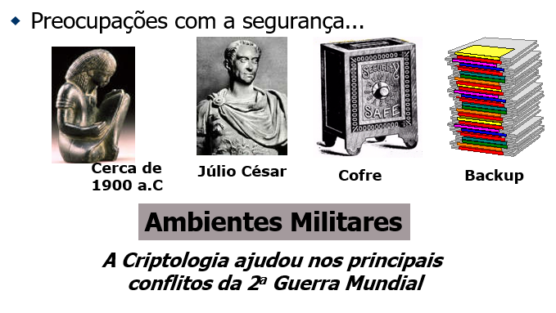
Introdução

Slide 6
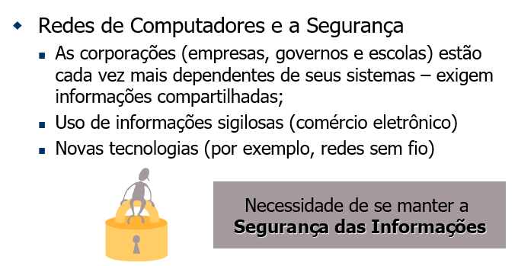
Introdução

Slide 7
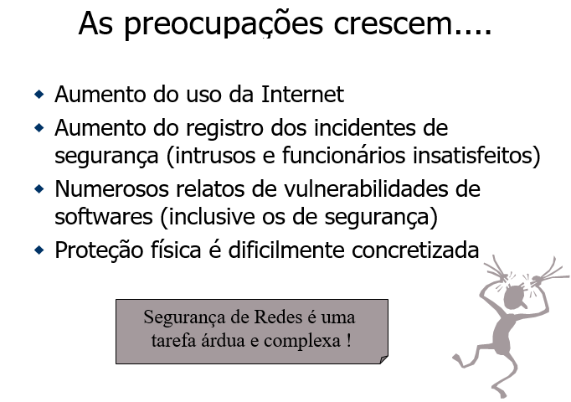
Introdução

Slide 8
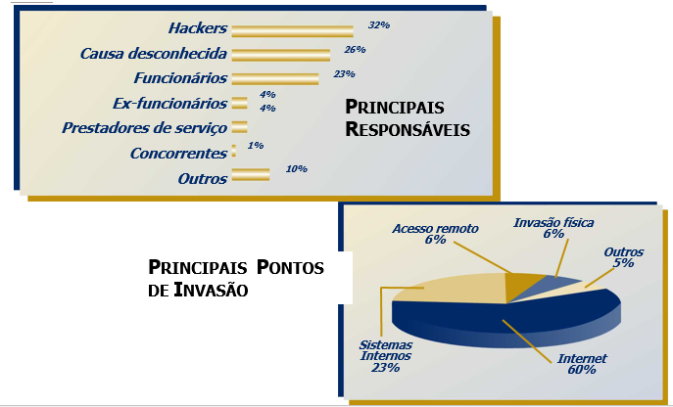
Introdução 9 - Pesquisa Nacional de Segurança da Informação – Módulo Inf.

Slide 9
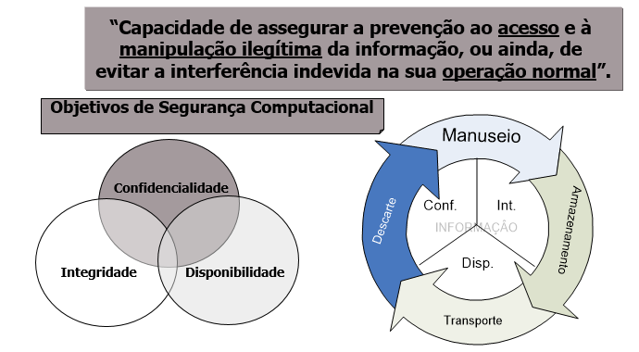
Introdução Segurança Computacional

Slide 10
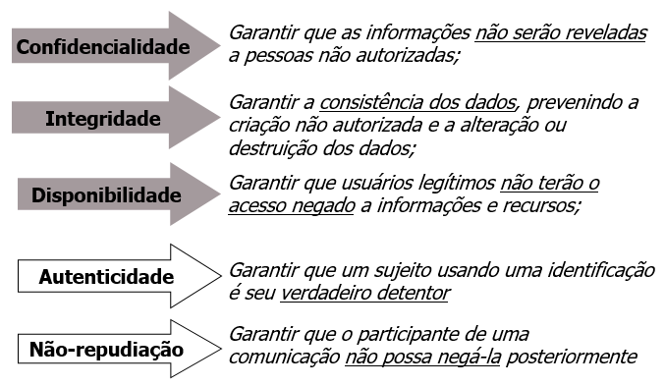
Introdução Objetivo da Segurança Computacional
(CONCEIÇÃO, 2014).

Slide 11

Introdução
A segurança da informação é um tema que aborda diversas áreas.
Atualmente com os mais diversos tipos de redes, inúmeros programas e uma grande variedade de usuários, é cada vez mais comum que surjam problemas relacionados à segurança em sistemas.

Slide 12
Introdução
Recursos que estão disponíveis e são mantidos em sistemas distribuídos têm um alto valor para seus usuários.
Logo, a segurança desses recursos é de fundamental importância, de forma que podemos dizer que a necessidade de mecanismos de segurança em sistemas distribuídos surge do desejo de compartilhar recursos.

Slide 13

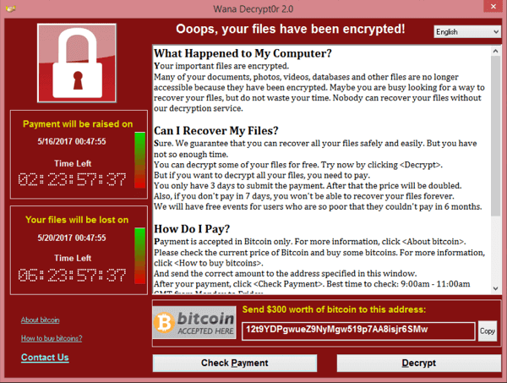

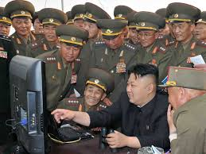


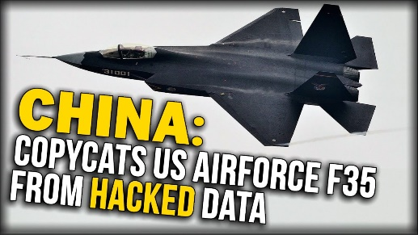
Introdução
Alguns exemplos de problemas de segurança da informação nas empresas.
Ransomware
HBO
Apple
Sony
XP investimentos
Ashley Madison
Roubo do Projeto do Caça Norte americano

Slide 14
Introdução
Problemas além da segurança da informação
Democracia
Executiva é demitida por postar piada racista no Twitter... - Veja mais em https://economia.uol.com.br/empregos-e-carreiras/noticias/redacao/2013/12/23/executiva-e-demitida-por-postar-piada-racista-no-twitter.htm?

Slide 15
Introdução
A segurança da informação pode ser definida como um conjunto de ações que são executadas com a finalidade de prover segurança às informações de indivíduos e organizações (CONCEIÇÃO, 2014).

Slide 16
Ameaças e ataques
‹#›

Slide 17
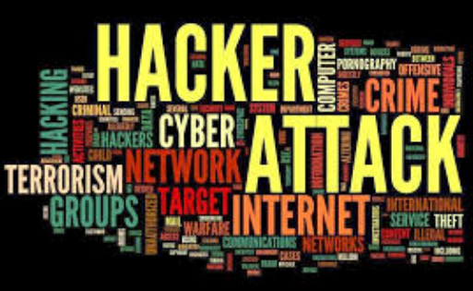
Ameaças e ataques
Quando os objetivos de segurança não são alcançados – propriedades não são garantidas
– há uma violação da segurança !
Revelação não autorizada da informação
Modificação não autorizada da informação
Negação indevida de serviço

Slide 18

Ameaças e ataques
Vulnerabilidades são falhas introduzidas, acidentalmente ou intencionalmente, durante o processo de desenvolvimento, configuração, operação e manutenção do sistema;
Ataques são ações que exploram vulnerabilidades, podendo comprometer ou não as propriedades de segurança do sistema;
Intrusão no sistema é o resultado de um ataque bem sucedido.

Slide 19
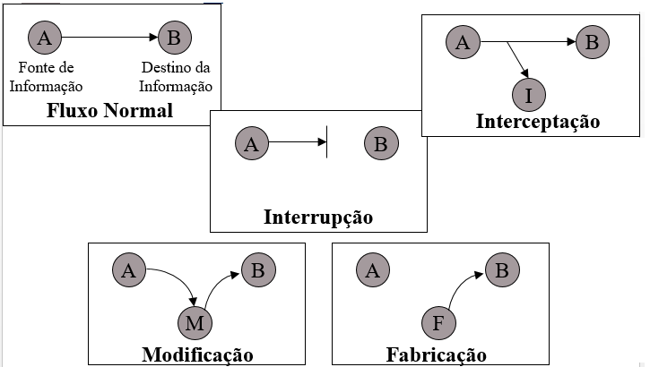
Ameaças e ataques
Ataques de Segurança

Slide 20
Exemplos de Ameaças e ataques
‹#›

Slide 21
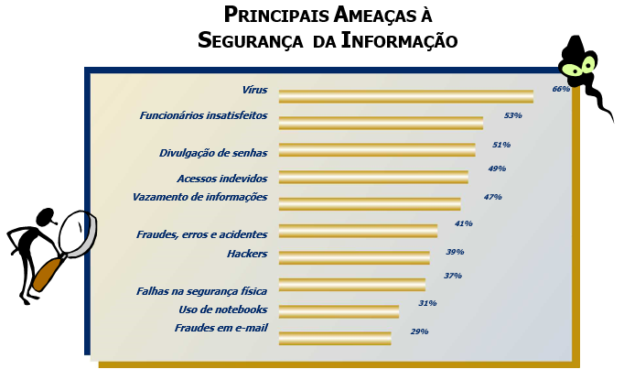
Exemplos de Ameaças e ataques
9ª Pesquisa Nacional de Segurança da Informação

Slide 22
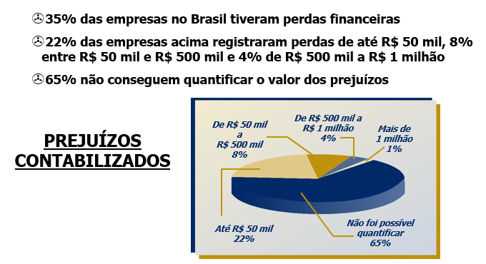
Exemplos de Ameaças e ataques
9ª Pesquisa Nacional de Segurança da Informação

Slide 23


Exemplos de Ameaças e ataques
Perfil dos Intrusos
Um hacker é aquele indivíduo que possui conhecimentos profundos de informática e fazem uso deles de forma positiva.
Os hackers dedicam boa parte do seu tempo a conhecer e modificar softwares, hardwares e redes de computadores.
Seus conhecimentos são utilizados para obter soluções de segurança, além de desenvolver novas funcionalidades no mundo da computação.

Slide 24

Exemplos de Ameaças e ataques
Perfil dos Intrusos
Crackers
Quanto aos crackers, eles utilizam seus grandes conhecimentos em informática de forma menos honesta: quebrando (cracking) sistemas de segurança de softwares para ter alguma vantagem financeira lá na frente. Esse tipo de atividade é considerado ilegal e, por isso, os crackers são vistos como criminosos..

Slide 25
Exemplos de Ameaças e ataques
Perfil dos Intrusos
Crackers
Pichadores digitais: agem principalmente com o objetivo de serem reconhecidos. Desejam tornar-se famosos no universo cyberpunk e, para tanto, alteram páginas da internet, num comportamento muito semelhante aos pichadores de muro, deixando sempre assinados seus pseudônimos.
Alguns deixam mensagens de conteúdo político, o que não deve ser confundido com o ciberterrorismo.
Um dos maiores e mais conhecidos grupos de pichadores digitais é o .Anonymous.

Slide 26
Exemplos de Ameaças e ataques
Perfil dos Intrusos
Crackers
Revanchista: funcionário ou ex-funcionário de alguma empresa que, por qualquer motivo, resolve sabotá-la com objetivo claro de vingança.
Geralmente, trabalharam no setor de informática da empresa, o que facilita enormemente seu trabalho, já que estão bem informados das vulnerabilidades do sistema.

Slide 27
Exemplos de Ameaças e ataques
Perfil dos Intrusos
Crackers
Vândalos: agem pelo simples prazer de causar danos à vítima. Este dano pode consistir na simples queda do servidor (deixando a máquina momentaneamente desconectada da Internet) ou até mesmo a destruição total dos dados armazenados.

Slide 28
Exemplos de Ameaças e ataques
Perfil dos Intrusos
Crackers
Espiões: agem para adquirirem informações confidenciais armazenados no computador da vítima.
Os dados podem ter conteúdo comercial (uma fórmula de um produto químico, por exemplo), político (e-mails entre consulados) ou militar (programas militares).

Slide 29
Exemplos de Ameaças e ataques
Perfil dos Intrusos
Crackers
Ciberterroristas: são terroristas digitais.
Suas motivações são, em geral políticas, e suas armas são muitas, desde o furto de informações confidenciais até a queda do sistema telefônico local ou outras ações do gênero.

Slide 30
Exemplos de Ameaças e ataques
Perfil dos Intrusos
Crackers
Ladrões: têm objetivos financeiros claros e, em regra, atacam bancos com a finalidade de desviar dinheiro para suas contas.

Slide 31
Exemplos de Ameaças e ataques
Perfil dos Intrusos
Crackers
Estelionatários: também com objetivos financeiros, em geral, procuram adquirir números de cartões de créditos armazenados em grandes sites comerciais.
Geralmente, utilizam uma técnica chamada "Phishing Scam", enviando, por e-mail, um programa que é executado por algum usuário, tendo, assim, acesso às suas informações.

Slide 32
Aplicativos Maliciosos
‹#›

Slide 33
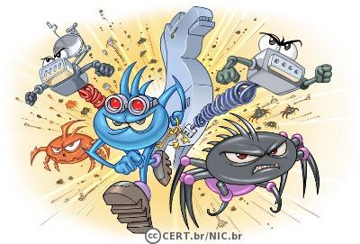
Aplicativos Maliciosos
Malware = Malicious Software
Aplicativo malicioso ou Malware
(Malicious Software)
É um termo genérico que abrange todos os tipos de programa especificamente desenvolvidos para executar ações maliciosas em um computador.
Na literatura de segurança, o termo malware também é conhecido por “software malicioso”.
Alguns exemplos de malware são:
vírus;
worms e bots;
backdoors;
cavalos de tróia;
keyloggers e outros programas spyware.

Slide 34
Aplicativos Maliciosos
Malware = Malicious Software
Aplicativos/programas que exploram vulnerabilidades nos sistemas computacionais
Podem ser divididos em duas categorias
Os que precisam de um aplicativo hospedeiro
Os que são independentes
E também são diferenciados por poderem ou não se replicar

Slide 35
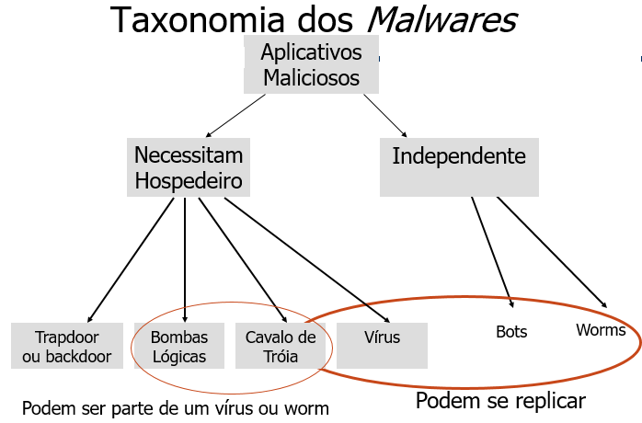
Aplicativos Maliciosos
Malware = Malicious Software

Slide 36

Aplicativos Maliciosos
Malware = Malicious Software
Vírus
É um aplicativo que consegue “infectar” outros programas e arquivos, modificando-os.
A modificação inclui uma cópia do vírus, o qual poderá infectar outros aplicativos.
Vírus típicos, tomam o controle temporário do sistema operacional, incluindo suas cópias em novos aplicativos
Arquivos precisam ser executados

Slide 37
Aplicativos Maliciosos
Vírus
Os principais tipos de vírus são:
Vírus de arquivos: infectam arquivos de programas e criados pelo usuário;
Vírus de boot: infectam os arquivos de inicialização do sistema, escondem-se no primeiro setor do disco e são carregados na memória antes do sistema operacional;
Vírus de macro: comuns em arquivos do Word e Excel são vírus que ficam anexados ao arquivo;
Vírus criptografados: são vírus que tem seu código fonte (linhas de comando) criptografadas, ou seja, os caracteres da programação são alterados por outros caracteres. Tudo isso para dificultar sua interpretação e consequentemente seu antídoto.
Vírus polimórficos: destaca-se por multiplicarem-se com facilidade e para cada novo vírus gerado seu código fonte é alterado.

Slide 38
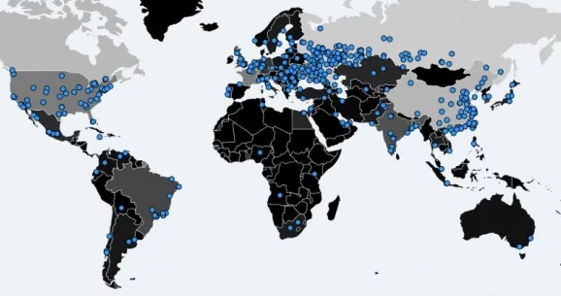
Aplicativos Maliciosos
Vírus
Ransomware
É um tipo de código malicioso que torna inacessíveis os dados armazenados em um equipamento, geralmente usando criptografia, e que exige pagamento de resgate (ransom) para restabelecer o acesso ao usuário.
O pagamento do resgate geralmente é feito via bitcoins.

Slide 39
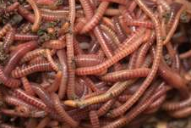
Aplicativos Maliciosos
Malware = Malicious Software
Worms - Verme
Worm é um programa independente com capacidade de se auto-propagar através de redes, enviando cópias de si mesmo de computador para computador, explorando a vulnerabilidade de programas e sistemas ou falhas na configuração de softwares instalados.
O Worm não é um vírus, pois não embute cópias de si mesmo em outros programas ou arquivos e não necessita ser executado para se propagar. Pode abrir portas de acesso para entrada de novos Worms.

Slide 40
Aplicativos Maliciosos
Malware = Malicious Software
Virus x Worms
Enquanto um vírus infecta um programa e necessita deste programa hospedeiro para se alastrar, o worm é um programa completo e não precisa de outro para se propagar.

Slide 41
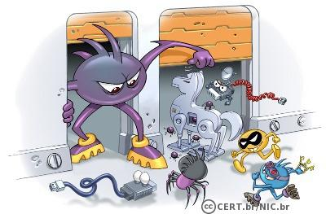
Aplicativos Maliciosos
Malware = Malicious Software
Porta dos Fundos (Trapdoors ou Backdoors)
Ponto de entrada secreto embutido em uma aplicação o qual permite o acesso ao sistema sem que necessite passar por procedimentos de acesso usuais.

Slide 42
Aplicativos Maliciosos
Malware = Malicious Software
Porta dos Fundos (Trapdoors ou Backdoors)
Foi usada legitimamente para que desenvolvedores pudessem dar manutenção nas aplicações, sem que necessitasse passar por processos de autenticação demorados, etc.
Geralmente o acesso ao sistema é garantido através de uma sequência de códigos aceita pelo Trapdoor
Tornou-se ameaça -> programadores inescrupulosos

Slide 43

Aplicativos Maliciosos
Malware = Malicious Software
Bombas Lógicas
Um dos mais velhos aplicativos maliciosos, precedendo os vírus e worms.
Código embutido em programas legítimos que quando certas condições forem atingidas ele “explode”
Data específica.
presença ou falta de arquivos.
determinado usuário que esteja rodando a aplicação
Quando é disparada, pode apagar e alterar ou remover dados ou arquivos inteiros, causar uma pane na máquina ou algum outro dano

Slide 44
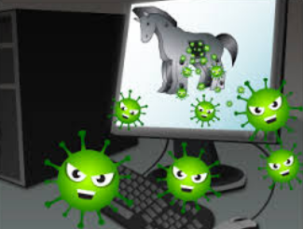
Aplicativos Maliciosos
Malware = Malicious Software
Cavalo de Tróia (trojan horse)
É um programa, normalmente recebido como um “presente” (por exemplo, cartão virtual, álbum de fotos, protetor de tela, jogo etc.), que além de executar funções para as quais foi aparentemente projetado, também executa outras funções normalmente maliciosas e sem o conhecimento do usuário.
Funções maliciosas que podem ser executadas
Alteração ou destruição de arquivos
Furto de senhas e outras informações sensíveis

Slide 45
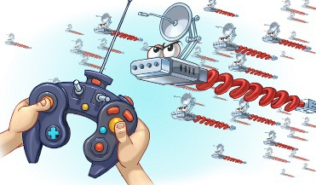
Aplicativos Maliciosos
Malware = Malicious Software
Bots
Similar aos Worms
É capaz se propagar automaticamente, explorando vulnerabilidades existentes ou falhas na configuração
Diferença: dispõe de mecanismos de comunicação com o invasor, permitindo que o bot seja controlado remotamente
o bot se conecta a um servidor de IRC (Internet Relay Chat) e entra em um canal (sala) determinado
O invasor, ao se conectar ao mesmo servidor de IRC, envia mensagens compostas por sequências especiais de caracteres, que são interpretadas pelo bot

Slide 46
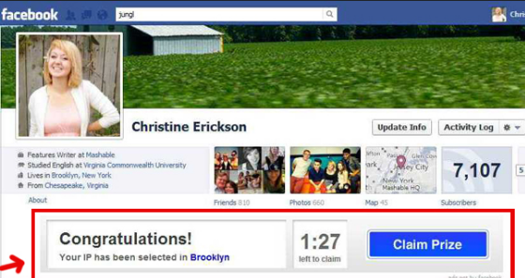
Aplicativos Maliciosos
Outras classificações de aplicativos
Adware (Advertising software)
É um tipo de software especificamente projetado para apresentar propagandas, seja através de um browser, seja através de algum outro programa instalado em um computador.
Em muitos casos, os adwares têm sido incorporados a softwares e serviços, constituindo uma forma legítima de patrocínio ou retorno financeiro para aqueles que desenvolvem software livre ou prestam serviços gratuitos.

Slide 47
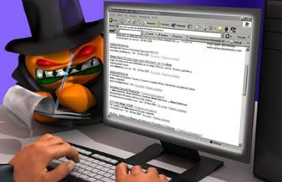
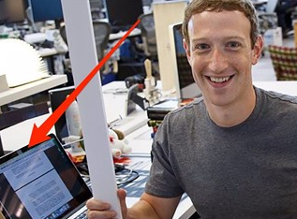
Aplicativos Maliciosos
Outras classificações de aplicativos
Spyware
É o termo utilizado para se referir a uma grande categoria de software que tem o objetivo de monitorar atividades de um sistema e enviar as informações coletadas para terceiros.
Existem adwares que também são considerados um tipo de spyware, pois são projetados para monitorar os hábitos do usuário durante a navegação na Internet, direcionando as propagandas que serão apresentadas.

Slide 48
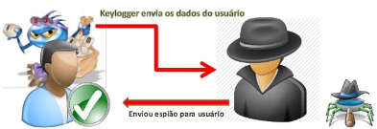
Aplicativos Maliciosos
Outras classificações de aplicativos
Keylogger
É um programa que duplica o que é digitado pelo usuário.
Um arquivo é gerado e enviado para o e-mail do invasor ou para um servidor de arquivos.
O atacante procura
Sequência de informações como: endereços de sites, nome de usuário, senhas, identidades de acesso, RG, CPF, endereços residenciais e comerciais, números de cartão de créditos (com código verificador e data de validade) etc.

Slide 49
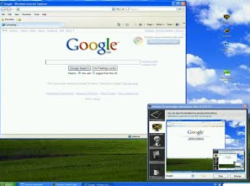
Aplicativos Maliciosos
Outras classificações de aplicativos
Screenlogger
É um programa semelhante ao Keylogger, porém ao invés de colher informações digitadas pelo usuário, envia, em forma de imagem, a região clicada pelo usuário.
Essa técnica visa obter informações que não seriam obtidas pelos Keyloggers, por exemplo, senhas clicadas em um teclado virtual etc.

Slide 50
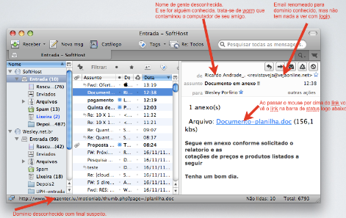
Aplicativos Maliciosos
Outras classificações de aplicativos
Spam
Spam é o termo usado para se referir aos e-mails não solicitados, que geralmente são enviados para um grande número de pessoas.
Quando o conteúdo é exclusivamente comercial, este tipo de mensagem também é referenciado como UCE (do inglês Unsolicited Commercial E-mail – Email Comercial Não Solicitado).
Este e-mail contém propaganda, enganosa ou não. Podem conter vírus anexados à mensagem, bem como conter links que direcionam para arquivos maliciosos.

Slide 51
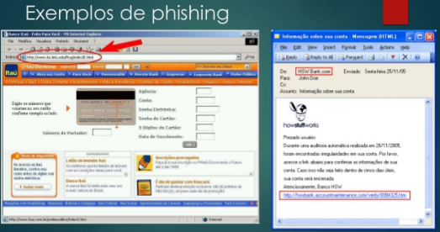
Aplicativos Maliciosos
Outras classificações de aplicativos
Phishing
Também conhecido como phishing scam, é um termo criado para descrever qualquer ação maliciosa que tenha como objetivo obter dados pessoais e financeiros do usuário.
A técnica Phishing dá-se através do envio de mensagem não solicitada, se passa por comunicação de uma instituição conhecida, como um banco, empresa ou site popular, e que procura induzir o acesso a páginas falsificadas, projetadas para furtar dados pessoais e financeiros de usuários.

Slide 52
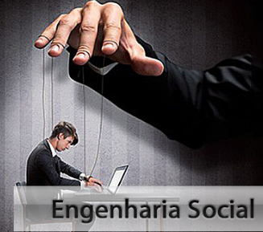
Aplicativos Maliciosos
Outras classificações de aplicativos
Engenharia Social
É o termo utilizado para descrever um método de ataque, onde alguém faz uso da persuasão, muitas vezes abusando da ingenuidade ou confiança do usuário, para obter informações que podem ser utilizadas para ter acesso não autorizado a computadores ou informações.
Conhecido como a arte de enganar.
É uma técnica utilizada pelo atacante para obter informações pessoais de um usuário.
Existem casos onde o atacante se passa por outra pessoa ou empresa para obter estas informações.

Slide 53
Questionário
‹#›

Slide 54
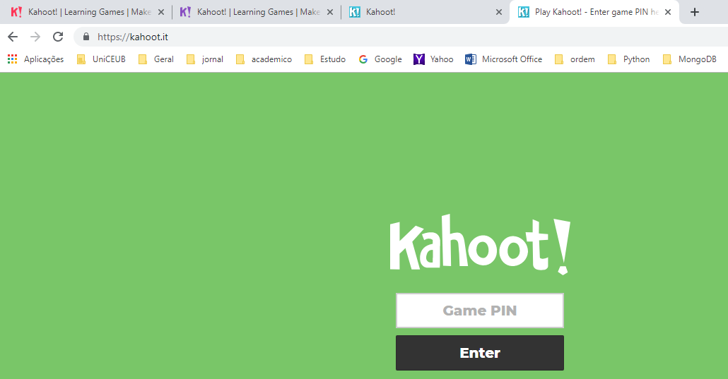
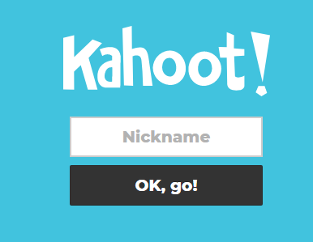
Questionário
Nome + RA
‹#›

Slide 55
Objetivo
Introdução
Ameaças e ataques
Exemplos de Ameaças e ataques
Aplicativos Maliciosos
Questionário
‹#›

